Slide 1

X-Band 레이더와 ANN을 활용한 유의파고 추정
22100627 임현종

Slide 2
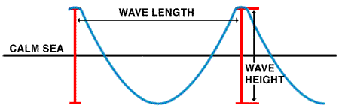
유의파고를 왜 추정하는가?
유의파고(Significant Wave Height)란? : 임의의 관측기간에 관측된 전체 파고 관측치 중에서 가장 높은 값에서부터 1/3 까지의 값을 평균한 값.
Notes:
해상의 파고 상태를 나타내는 표준으로 사용중

Slide 3
유의파고를 왜 추정하는가?
파도의 높이와 힘은 해양 구조물의 안정성과 내구성에 영향을 미침.
따라서 안전한 구조물 설계를 위해 유의파고를 고려해야 함.

Slide 4
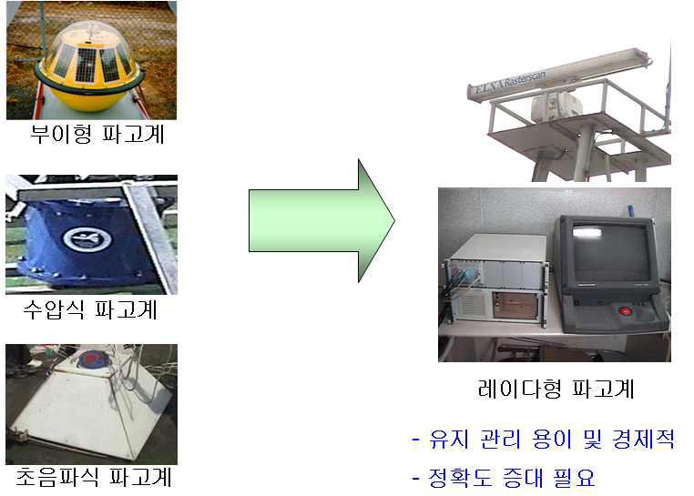
유의파고 추정 방법의 변화
부이형 파고계, 수압식 파고계, 초음파식 파고계 등 각각 파고계는 유지관리 및 장비 유실 등의 리스크가 있음.
레이다형 파고계를 통해 해당 리스크를 최소화 할 수 있음.

Slide 5
레이다를 통한 유의파고 추정
시계열 레이다 이미지를 통한 유의파고 추정 프로세스
Polar Coordinate
Radar Image
Cartesian
Radar Image
3D FFT
High Pass Filter
SNR
Peak Period
Wave Direction
Modulation Transfer Function
Band Pass Filter
Calculate Current Velocity
Significant Wave Height

Slide 6
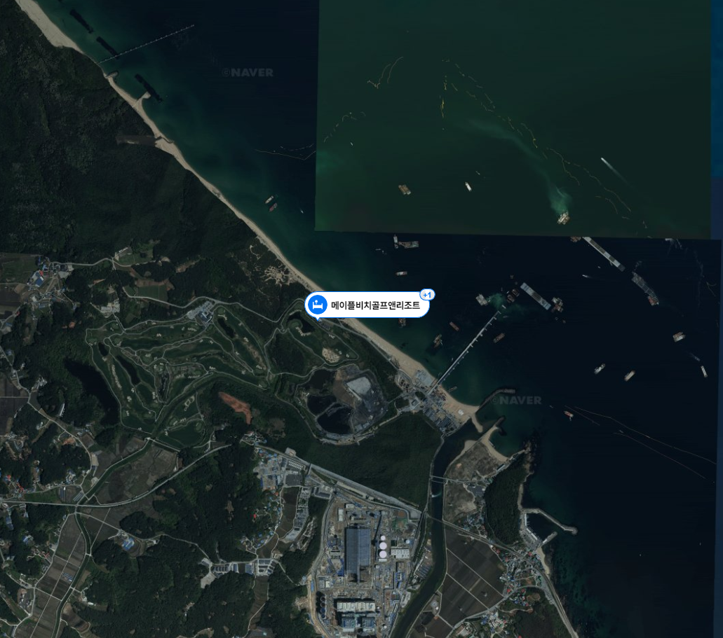
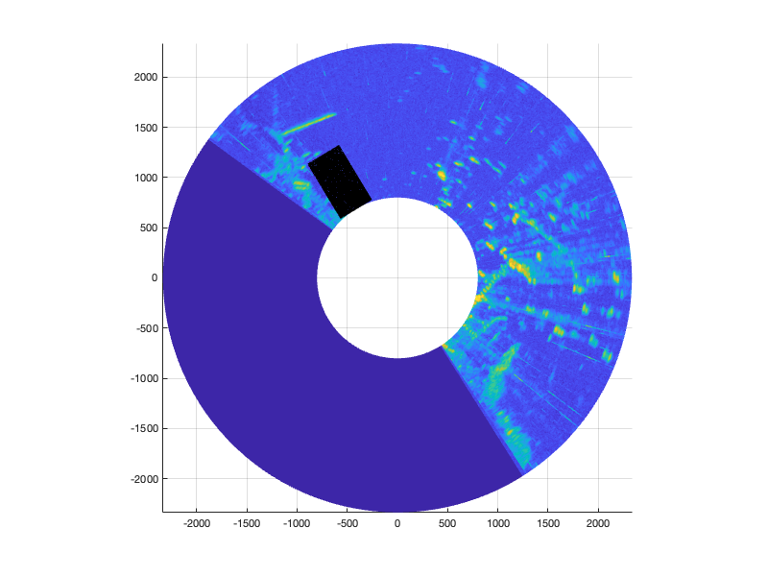
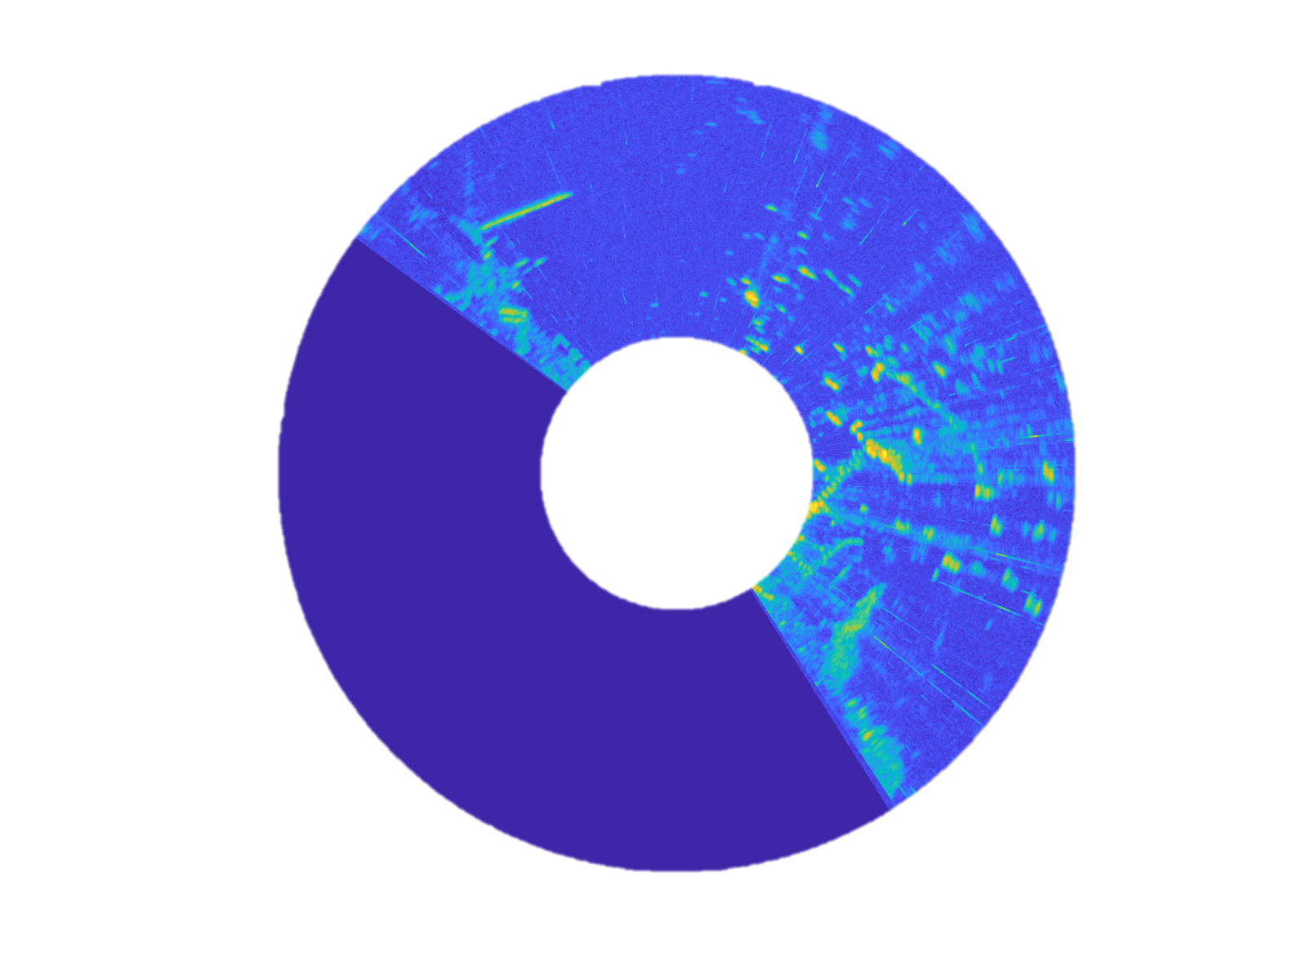
레이다를 통한 유의 파고 추정
Polar Coordinate Radar Image

Slide 7
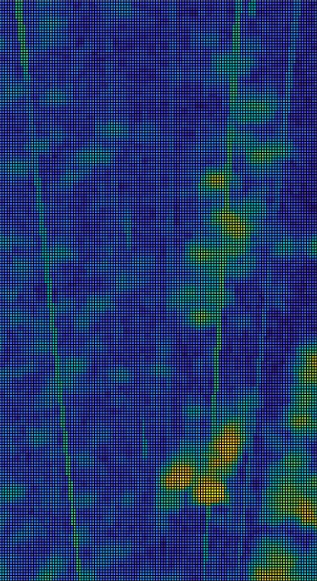
레이다를 통한 유의 파고 추정
Cartesian Radar Image
Notes:
쇄파가 발생하는 해안선 부근이 신호가 강하게 나타남. 따라서 wave parameter 를 얻어내기에 적합함. 따라서 해안선 부근에서 데카르트 좌표계 레이더 이미지를 얻어냄.

Slide 8
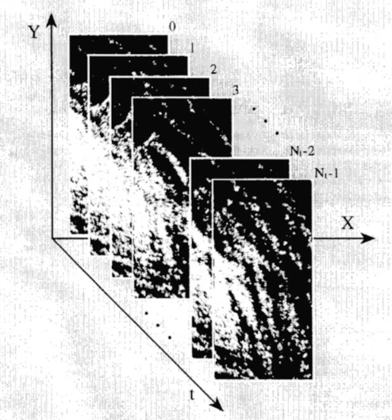
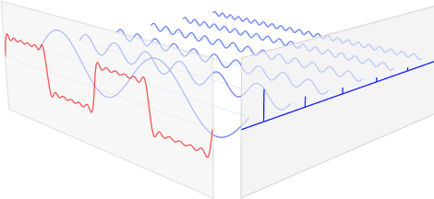
레이다를 통한 유의 파고 추정
3D FFT(Fast Fourier Transform) : 시공간 정의역으로 생성된 신호를 주파수, 파수 정의역으로 변환시켜 신호를 분석.
Notes:
X방향 파수, Y방향 파수, 주파수의 정의역을 가진 스펙트럼으로 변환.
스펙트럼이란? 주파수별 신호의 강도 등 주파수가 가지는 성분을 나타냄.

Slide 9
레이다를 통한 유의 파고 추정
High Pass Filter : 레이더 신호가 가지는 주파수 대역 중 너무 낮은 주파수 대역은 비정상적 혹은 비균질적 추세를 나타내기에 이를 제거함.

Slide 10
레이다를 통한 유의 파고 추정
Calculate Current Velocity
분산 방정식이란? : 파동이나 유동이 확산되는 과정을 설명함.
최소 제곱법이란? : 근사적으로 구하려는 해와 실제 해의 오차의 제곱의 합이 최소가 되는 해를 구하는 방법.
HPF 된 레이더 데이터와 분산방정식 간에 최소 제곱법을 적용하여 조류 속도(Current velocity) 계산.

Slide 11
레이다를 통한 유의 파고 추정
Band Pass Filter : 조류 속도를 포함한 분산 방정식을 만족하는 주파수 대역만 통과시켜 기본파 성분만을 추출. 즉, 비파동 요소를 제거하고 파동이 되는 요소만 추출.

Slide 12
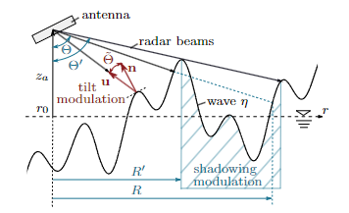
레이다를 통한 유의 파고 추정
Modulation Transfer Function : 레이다로 이미지로 부터 얻은 스펙트럼과 현장 센서로부터 얻은 대응하는 스펙트럼의 차이를 최소화해줌.
Shadowing Modulation
Tilt Modulation
Notes:
Tilt Modulation : 파도 표면의 법선 방향과 같지 않을 때 발생
이는 경험적으로 얻어짐.

Slide 13
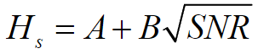
레이다를 통한 유의 파고 추정
Define SNR & Peak Period & Wave Direction : 최종적으로 도출된 파도 스펙트럼을 다양한 방법으로 적분하여 도출.
Estimate Significant Wave Height : SNR과 Significant Wave Height간의 선형관계를 이용하여 도출.
Notes:
A와 B는 레이더의 종류 및 설치 위치에 따라 달라지는 상수
SNR 말고 다른 요소도 넣으면 더 좋을 것이라 생각

Slide 14
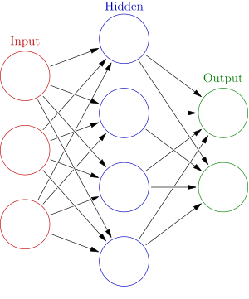
ANN을 통한 유의 파고 추정
ANN이란? : Artificial Neural Network, 인공신경망으로 머신 러닝에서 생물의 신경망으로부터 영감을 얻은 알고리즘.

Slide 15
ANN을 통한 유의 파고 추정
Training : 레이더 이미지로 부터 얻어낸 해상 파라미터와 직접 측정하여 얻은 유의 파고 정보를 이용하여 신경망 훈련.
Training Data
해상 파라미터 : SNR, Noise, Signal, Peak period
유의 파고 정보 : 부이형 파고계, 초음파식 파고계

Slide 16
ANN을 통한 유의 파고 추정
해상 파라미터
2018/11/23 19:20 ~ 2019/07/01 00:00 20분 간격, 3분 길이
2019/07/01 00:00 ~ 2020/09/05 12:00 10분 간격, 3분 길이
time, noise, signal, SNR, peak period, wave direction 정보 추출
유의 파고
2019/01/24 12:00 ~ 2019/02/22 12:00 1시간 간격
2019/09/27 11:00 ~ 2020/01/16 09:00 1시간 간격
2020/01/23 00:00 ~ 2020/09/30 23:50 10분 간격

